Slide 1
Схемотехника устройств компьютерных систем
Лекция 15. Стратегии моделирования и верификации компьютерных систем.

Slide 2
Поведенческое и физическое моделирование, их отличия и место в маршруте проектирования. Входные воздействия и наблюдение реакции системы. Понятие стратегии моделирования. Системное моделирование. Применение программных средств для генерирования входных воздействий. Основные сведения о UVM.

Slide 3
Моделирование
В языках описания аппаратуры существует синтезируемое подмножество. Многие возможности языка относятся к моделированию
Моделируемое устройство помещается в «тестовый стенд». Описываются модели входных сигналов, а симулятор строит модели выходных сигналов
Подаются входные сигналы
Наблюдение выходных сигналов
UUT (Unit Under Test)

Slide 4
Пример файла с тестовыми воздействиями
`timescale 1ns / 1ps
module my_and_tb;
// Inputs
reg a;
reg b;
// Outputs
wire c;
// Instantiate the Unit Under Test (UUT)
my_and uut (
.a(a),
.b(b),
.c(c)
);
initial begin
// Initialize Inputs
a = 0;
b = 0;
// Wait 100 ns for global reset
#100;
end
endmodule
Объявление регистров, которые будут управлять входными сигналами.
Объявление сигналов (wire), которые будут подключены к выходам для наблюдения
Установка модуля проекта
Управление входными сигналами

Slide 5
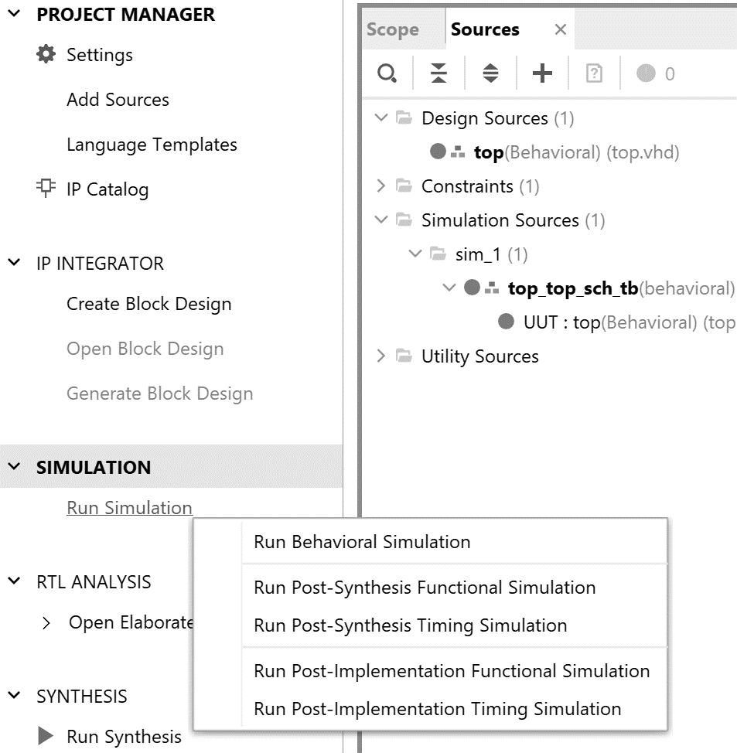
Поведенческое и физическое моделирование, их отличия и место в маршруте проектирования.
Режим behavioral определяет значения выходных сигналов без учета задержек их распространения. Это имеет эффект «мгновенного» появления выходного значения
Post-Implementation Timing Simulation – моделирование задержек с учетом размещения компонентов на кристалле

Slide 6
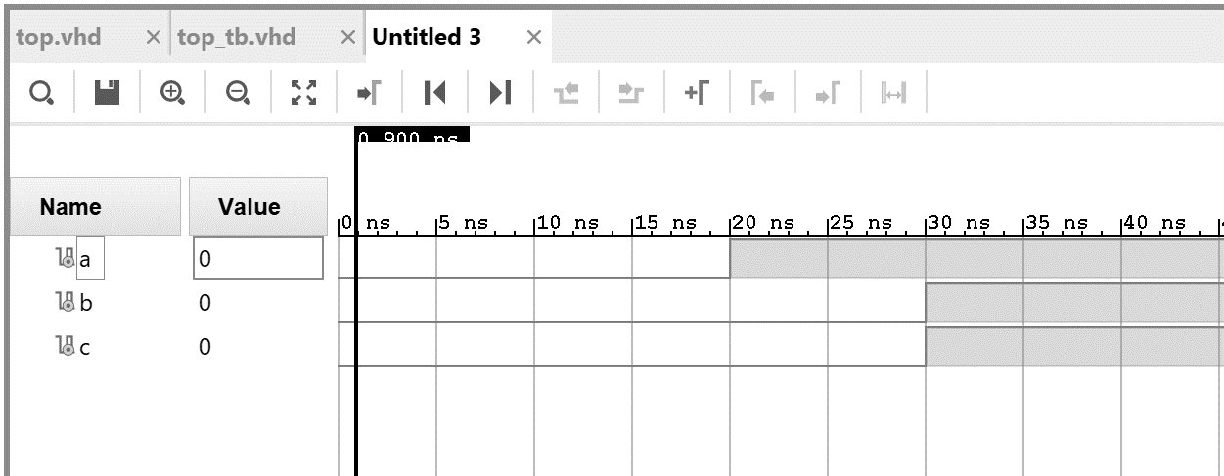
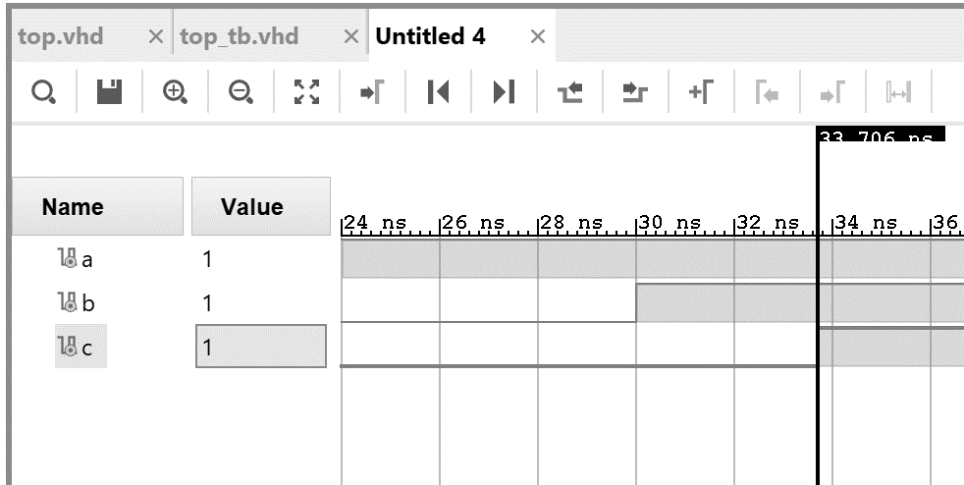
Моделирование вентиля 2И в поведенческом (behavioral) и физическом (Post Implementation Timing Simulation)

Slide 7
Входные воздействия и наблюдение реакции системы.
Для синхронной системы следует задать тактовый сигнал
Обычно следует подать сигнал сброса
Проблемы:
#5 – половина периода. Подразумевается период 10 нс. А если он изменится?
#20 для сброса – больше одного периода. Если изменится период?
Прямой перебор входных сигналов – крайне непродуктивно и ведет к логическим ошибкам
always
begin
clk_in = 1'b0;
#5;
clk_in = 1’b1;
#5;
end
initial begin
reset = 1'b1;
reset = # 20 1'b0;
end
initial
begin
clk_in = 1'b0;
forever #5 clk_in = ~clk_in;
end

Slide 8

Понятие стратегии моделирования.
«Давайте моделировать и проверять» - не имеет практической основы.
Полный перебор?
A + B – 2 операнда по 32 бита, итого 2⁶⁴ комбинаций
Проверить 2 + 2
Это называется directed testing – прямое указание комбинаций для проверки
Случайные комбинации входных значений – можно пропустить проблемные ситуации
Сочетание directed testing и псевдослучайных комбинаций
Псевдослучайные позволяют воспроизвести впоследствии ту же последовательность входных значений при том же начальном значении seed

Slide 9
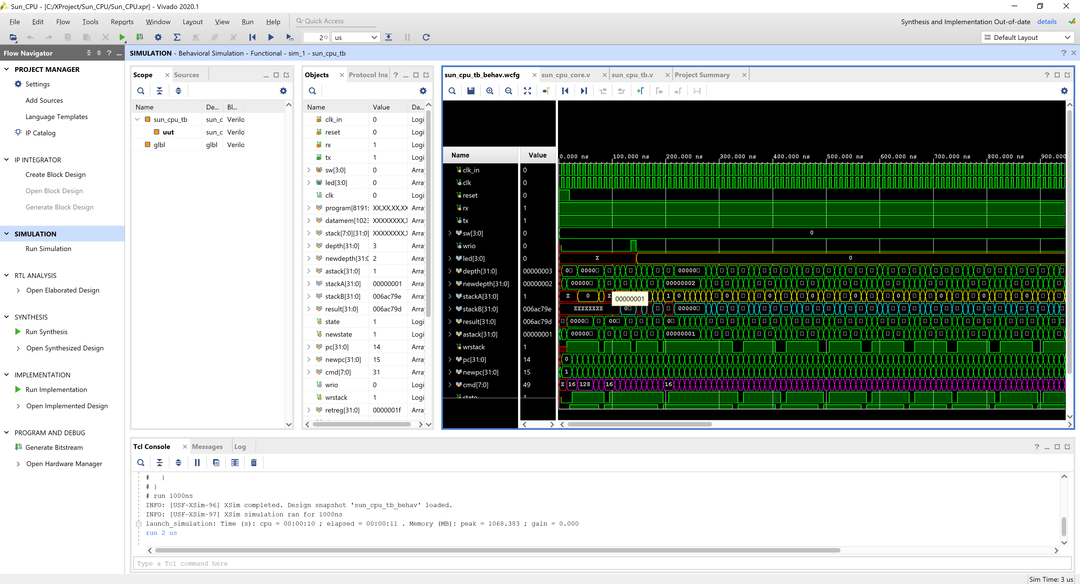
Системное моделирование
Программа моделирования строит выходные сигналы
Testbench file
Unit Under Test
(UUT)
Описание входных воздействий
Системное моделирование:
Заполнить модель памяти программой
Описать тактовый сигнал
Выполнить сброс (в модели)
Подать входные сигналы (по необходимости)

Slide 10
Проверка условий в модели – оператор assert
assert SUM_EXPECTED = SUM_OUT
report "ERROR: output SUM is incorrect"
severity warning;
note – «примечание», это сообщение не является ошибкой и носит информационный характер;
warning – «предупреждение», такие сообщения подсчитываются, но их наличие не является основанием для признания результатов некорректными;
error – «ошибка», результат моделирования признается некорректным, моделирование продолжается;
failure – «сбой», аналогично ошибке, но выполнение немедленно прерывается.

Slide 11
Организация моделирования
Имитация задержки
Эталонный отклик
Сравнение
Генератор тестовых последовательностей
UUT
«Проведено N тестов, закончились успешно N, ошибок 0»

Slide 12
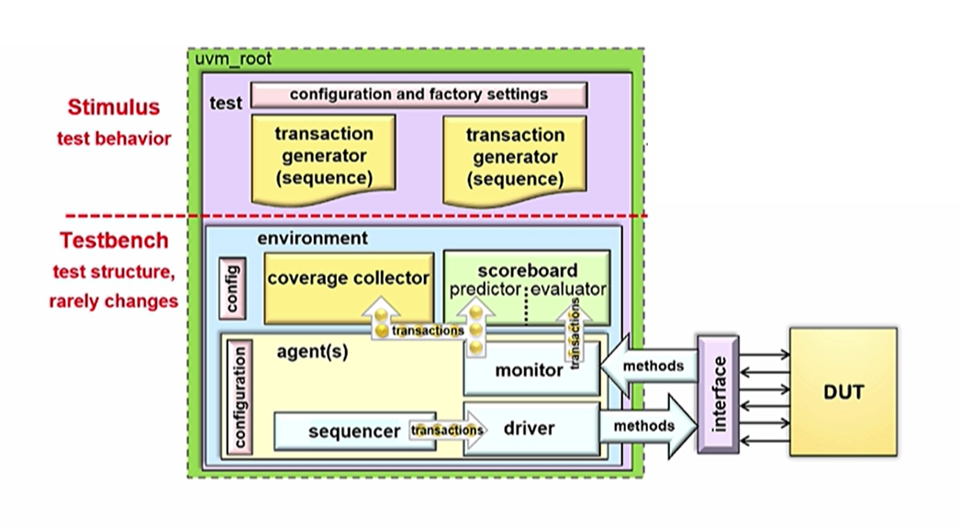
UVM (Universal Verification Methodology)

Slide 13
Применение программных средств для генерирования входных воздействий.
Модели уровня UML, BPMN, IDEF0 представляют взаимоотношения между элементами системы на различных уровнях
Структурные модели (System Generator for DSP в Matlab, Simulink, Ladder Logic) часто являются исполнимыми или генерируют синтезируемое/компилируемое представление на HDL или ЯВУ

Slide 14
Взаимодействие системы с внешним окружением

Slide 15
Входные воздействия?
Существует ряд допущений, упрощающих построение математической модели входных сигналов, однако не отражающих реальное поведение системы
Переменный сигнал синусоидальный
В течение периода есть один максимум, один минимум и два перехода через ноль
Среднее арифметическое за период равно нулю
Шумы имеют равномерное распределение
Шумы могут быть устранены фильтром
Ошибка измеряемой величины распределена по гауссовскому закону
Вычисление среднего арифметического позволяет оценить реальное значение измеряемой величины
Принятие этих допущений и планирование перечисленных технических мер приведет к существенным отклонениям реальной системы от математической модели

Slide 16
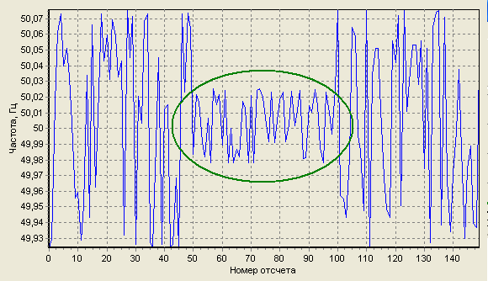
Пример - экспериментальный график частоты в сети переменного тока в зависимости от времени

Slide 17
Как сделать модели реалистичными?
Снятие экспериментальных сигналов и использование их в моделях.
«Окрашенные» шумы – внесение ошибки по негауссовской модели
Модель засорения данных Тьюки-Хубера – с вероятностью ε очередные данные заменяются на случайные

Slide 18
Что делать?...
Модели крайне полезны на практике
Можно сопровождать проект моделями на разных уровнях иерархии – unit test, integration test, system test
«Что именно проверяем?»
Хорошая модель – самопроверяющаяся. Входные воздействия удобно генерировать сторонней программой, результаты – записывать в текстовый файл. Краткий итог – количество ошибок (несовпадений с эталонным ответом).

